Slide 1
Member Class
모든 회원의 공통된 속성을 가지고 있는 추상 클래스(abstract class)
필드는 id(아이디), password(비밀번호), name(이름)으로 구성되어 있다
상속을 받는 클래스들을 강제 오버라이딩(함수 재정의) 시키기 위해 추상 클래스로 사용
-> public abstract String toString(); : 서브 클래스에서 각각
원하는 형태로 출력할 수 있게 해준다

Slide 2
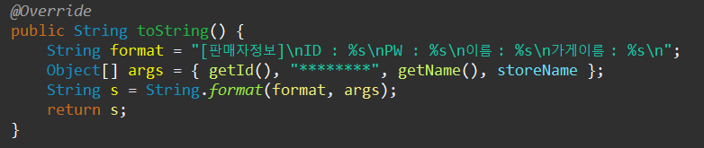
Seller Class(extends Member)
판매자 클래스로 멤버 클래스를 상속받아서 회원 멤버의 공통 필드 외에 storeName(가게 이름)을 추가로 가진다
서브 클래스는 생성자에 슈퍼 클래스의 생성자를 호출해야 하기 때문에 꼭 호출(super();를 사용)
서브 클래스는 추상 클래스를 상속받게 되면 추상 메서드를 꼭 오버라이딩 해야 하기 때문에 함수 재정의를 하면서 원하는 기능으로 바꿔준다

Slide 3
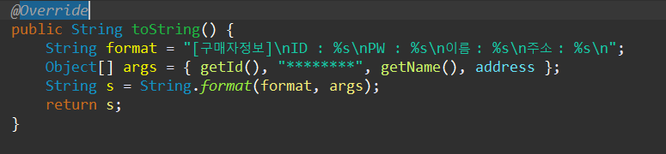
Customer Class(extends Member)
구매자 클래스로 멤버 클래스를 상속받아 공통 필드 외에 address(배송 주소) 필드를 추가로 가진다
구매자 클래스 또한 Member 클래스를 상속 받았기 때문에 슈퍼 클래스 생성자를 호출해주어야 한다
함수 재정의(오버라이딩)를 하여 메서드를 원하는 내용으로 바꿔준다

Slide 4
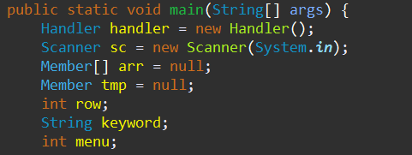
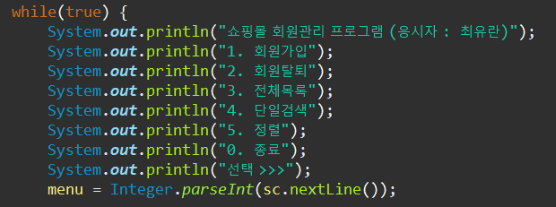
Main Class
회원가입(생성), 회원탈퇴(삭제), 전체 목록, 검색, 정렬 등의 기능의 실행 코드를 작성하는 부분
-> 필요한 변수들을 미리 생성
Handler를 사용하기 위해 객체 생성, 입력 받기 위한 Scanner 생성, 전체 목록을 가져올 배열 arr 생성, 회원가입 할 때 입력한 Member의 정보를 담아둘 임시 변수 tmp 생성, 회원 탈퇴와 회원 가입 결과를 담아줄 row 생성, 검색이나 탈퇴 할 때 필요한 keyword를 생성, 사용자가 선택할 메뉴를 받을 menu 변수 생성
-> while문을 이용한 메뉴 선택 반복문

Slide 5
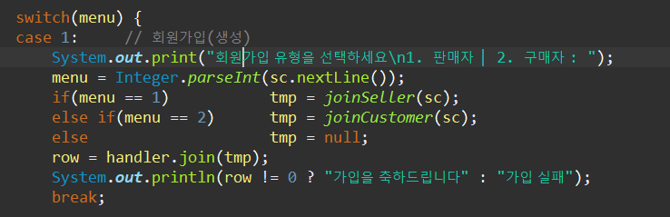
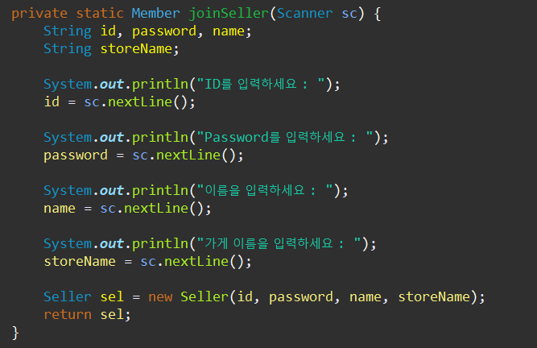
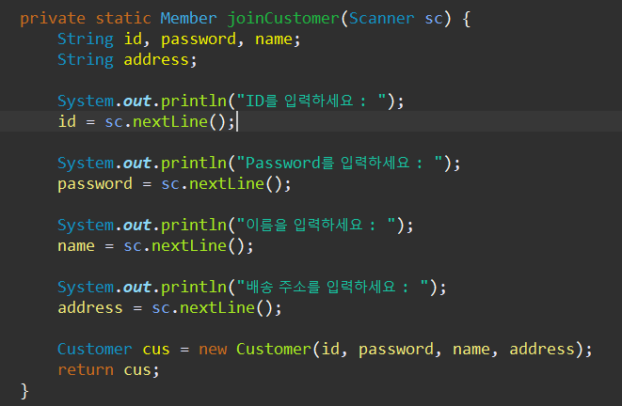
회원가입(생성)
서브 클래스가 구매자(Customer)와 판매자(Seller)로 나뉘어져 있기 때문에 회원가입을 할 때도 유형을 선택해 진행해준다
성공적으로 추가가 되었다면 row에 1이, 실패했다면 row에 0이 담겨있을 것이므로 삼항연산자를 이용해 결과 출력
판매자를 선택했다면 joinSeller(sc)를 실행하여 입력 받은 값을 tmp에 넣어서 전달
구매자를 선택했다면 joinCustomer(sc)를 실행하여 입력 받은 값을 tmp에 넣어서 전달

Slide 6
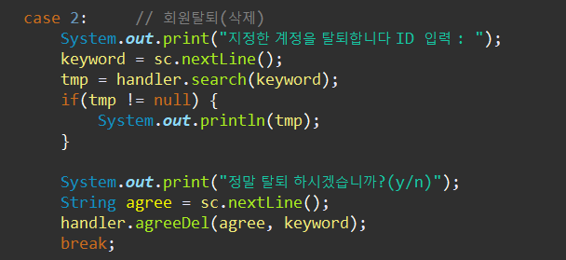
회원탈퇴(삭제)
탈퇴하고자 하는 계정 ID를 입력받아 search(keyword)메서드를 이용해 정보를 출력해준다
탈퇴 전 탈퇴 여부를 한번 더 확인해주고 agreeDel(agree, keyword)를 사용하여 y이면 탈퇴, n이면 탈퇴 취소를 진행

Slide 7
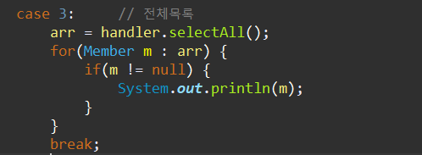
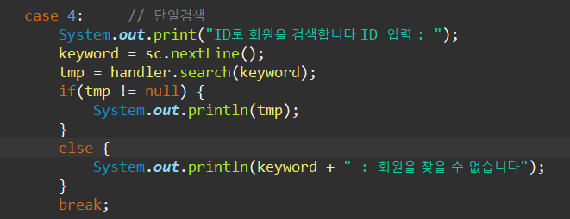
전체 목록, 단일 검색
전체 목록을 받아와 arr 배열에 넣어주고 향상된 for문을 사용하여 배열에 있는 정보들을 하나씩 출력해준다
검색 할 회원 ID를 입력 받아 search()를 이용해 일치하는 정보를 받아와서 일치하는 정보가 있다면(tmp != null) 회원을 출력, 일치하는 정보가 없다면 찾을 수 없다는 문구를 띄워준다

Slide 8
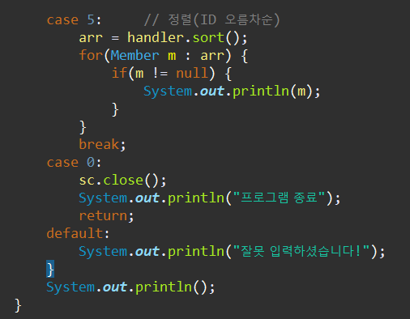
정렬과 종료
Sort() 메서드를 이용해 ID를 오름차순 정렬한 결과를 arr 배열에 받아와 향상된 for문을 사용해 데이터가 비어있지 않다면(m != null) 출력
While문 메뉴에서 0을 입력할 경우 프로그램을 종료
메뉴에 없는 숫자를 입력할 경우 잘못입력 문구를 출력

Slide 9
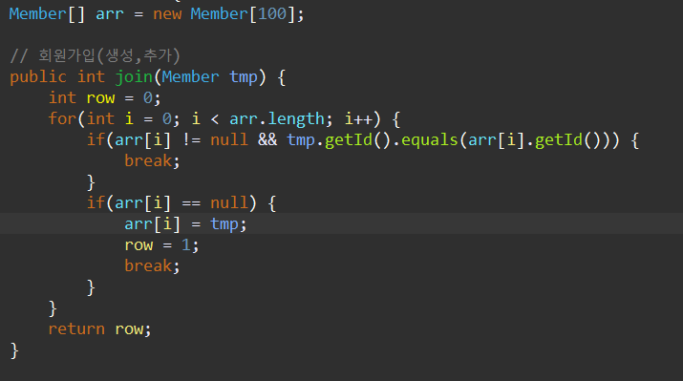
Handler Class(Main 클래스에 있는 기능들을 제어)
회원가입 성공 여부를 숫자로 반환
arr 배열에서 arr[i]번째가 비어 있지 않으면서 입력 받은 id와 가입 되어있던 id가 일치하면 break로 빠져나가고 일치하는 부분이 없다면 arr[i]의 공간이 비어 있는지 확인한 후 가입 입력 정보를 넣어준다 성공 여부를 확인하기 위해 row를 1증가
성공적으로 하나 추가 후 break로 중단

Slide 10
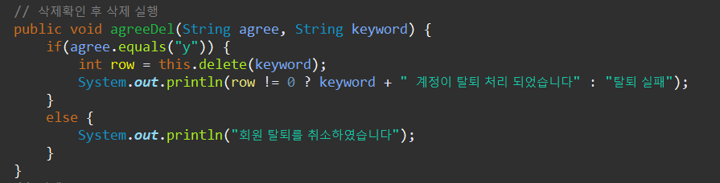
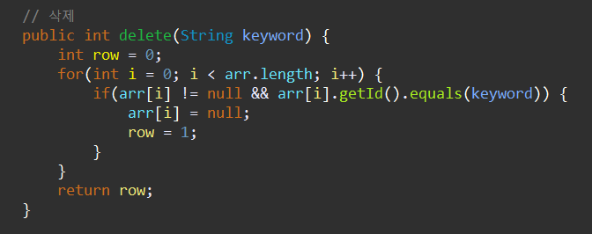
삭제 여부를 확인 후 입력 받은 값이 y라면 delete를 호출하여 삭제 진행 후 삭제 여부를 출력해준다
입력 받은 값이 y가 아니라면 삭제를 진행하지 않는다
삭제 성공 여부를 0과 1로 반환(성공 시 1, 실패할 경우 0)
arr 배열에서 arr[i]번째가 비어있지 않고 가입 되어있는 id와 입력 받은 id가 일치한다면 해당 arr[i]에 null을 넣어 삭제 후 row에도 1을 넣어준다

Slide 11

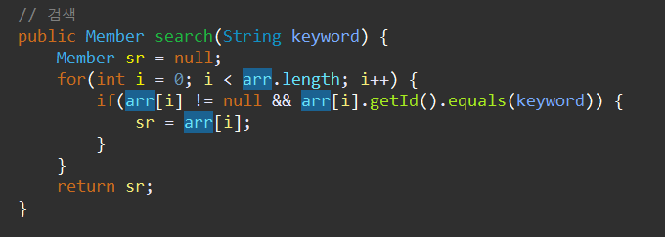
회원 목록이 담겨있는 arr 배열을 반환
단일 검색이기 때문에 contains가 아닌 equals를 배열이 아닌 Member 타입의 변수로 반환해준다
Contains를 사용할 시 keyword를 포함한 여러 개의 데이터가 나올 수 있다
arr[i]번째가 비어 있지 않고 가입된 회원 중 입력 받은 id와 일치하는 id 정보가 있으면 해당 데이터를 Member타입의 sr에 저장해서 반환

Slide 12
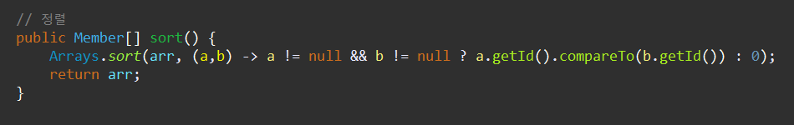
람다식과 삼항 연산자를 이용해 id를 기준으로 오름차순 정렬
비교할 a와 b 둘 중 하나라도 null일 경우에 에러가 발생하기 때문에 null체크 조건을 넣어준다
a의 id와 b의 id를 비교했을 경우 차이가 0보다 크다면 앞에 있는 데이터의 값이 더 크기 때문에 자리를 바꿔준다(비교하며 큰 값을 뒤로 보내준다)

